Slide 1
아이돌의
의상이 성적 대상화에 미치는 영향조사

Slide 2
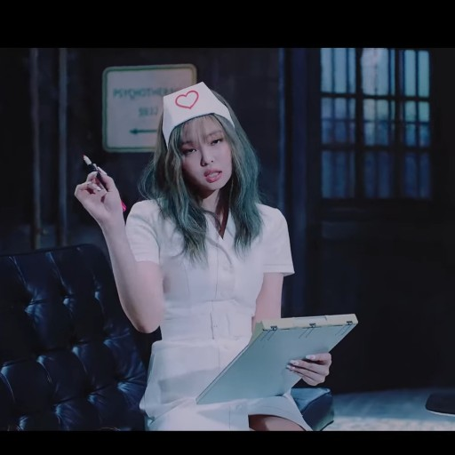
배 경
올해 10월, 블랙핑크 뮤직비디오 속 제니의 간호사 의상이 화제가 되며, 의상이 성적 대상화를 했다는 논란이 있었다.
아이돌 혹은 댄시팀은 무대 공연시 주목을 받기 위해 수 많은 컨셉 혹은 의도적 노출을 한 의상을 입는다. 그래서 이러한 의상이 과연 성적으로 미치는 영향이 있는지 리뷰 뎃글을 통해 조사.

Slide 3
대 상
블랙핑크(뮤직비디오)
박재범(공연무대-몸매)
아이돌
비(공연무대-레이니즘)
스텔라(공연무대-마리오네트)
선미(물총축제 무대)
댄스팀
은솔(공연무대)

Slide 4

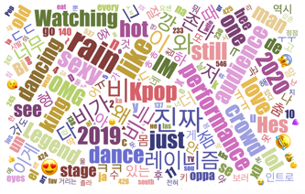
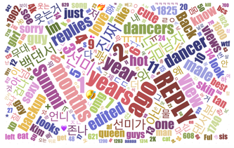
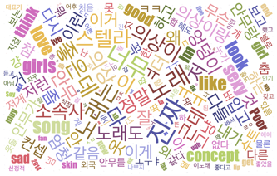
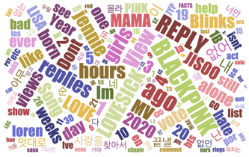
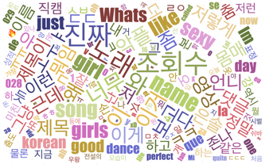
댓글 시각화
박재범
비
선미
스텔라
블랙핑크
은솔

Slide 5
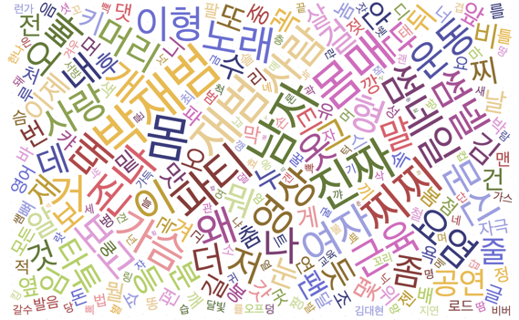
댓글 시각화
• 공통 : 섹시하다, 의상, 엉덩이, 몸매
• 매우 선정적인 단어들
박재범 댓글중 명사 시각화
•

Slide 6
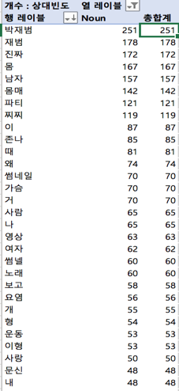
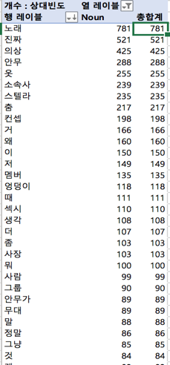
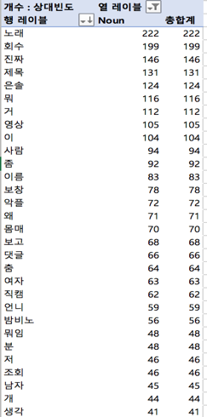
데이터 분석

Slide 7
결 론

